Slide 1

אסתר ז׳
משתה אסתר ונפילת המן
שאלון 1262 · אסתר

Slide 2
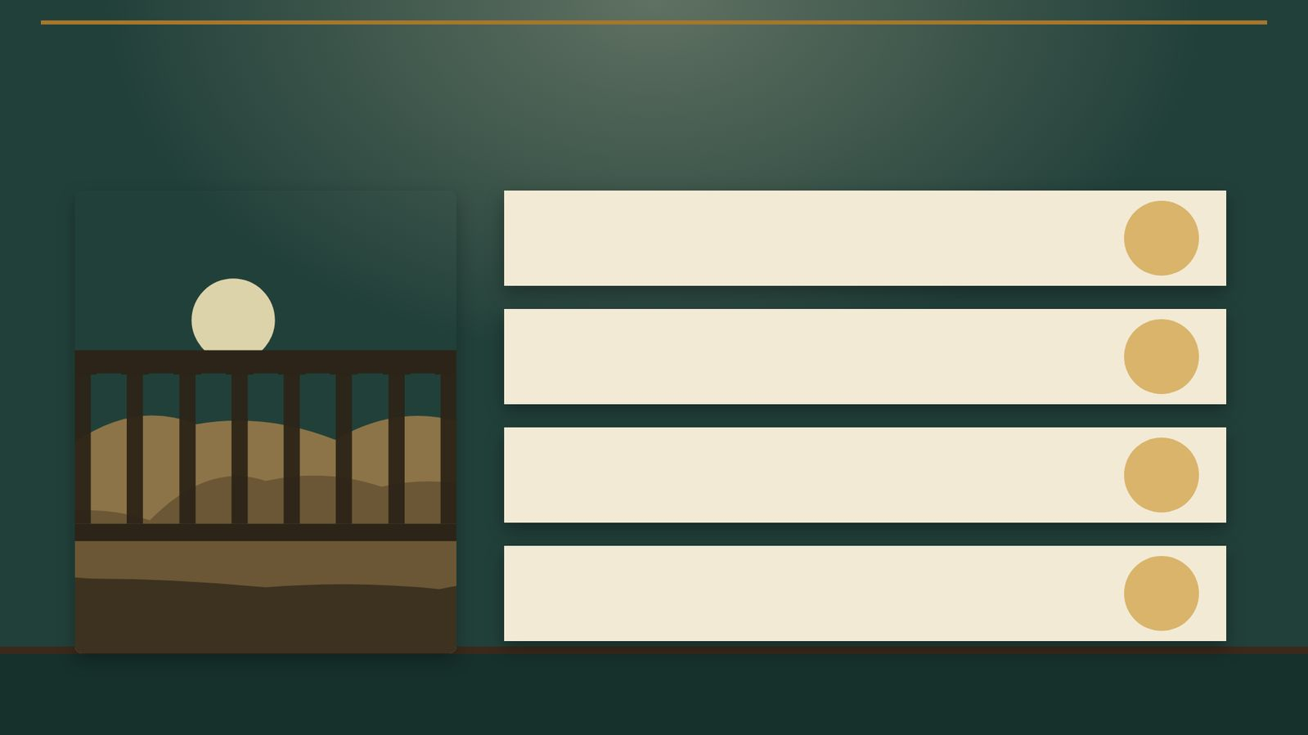
פתיחה
מטרות השיעור
נכיר את הסיפור «משתה אסתר ונפילת המן» (אסתר ז׳) ואת הדמויות בו
1
נבחן כיצד הסיפור מבטא את התמה «אסתר»
2
נקרא פסוקי מפתח ונעמיק בפירוש רש"י ומלבי"ם
3
נתרגל שאלה בסגנון הבגרות ונבדוק את התשובות
4
2

Slide 3

רקע
הדמויות בסיפור
מרדכי
אסתר
המן
המלך כועס, והמן נתלה על העץ שהכין למרדכי.
במשתה השני אסתר מבקשת על חייה ועל חיי עמה.
כשהמלך חוזר, המן נופל על המטה אשר אסתר עליה.
3

Slide 4
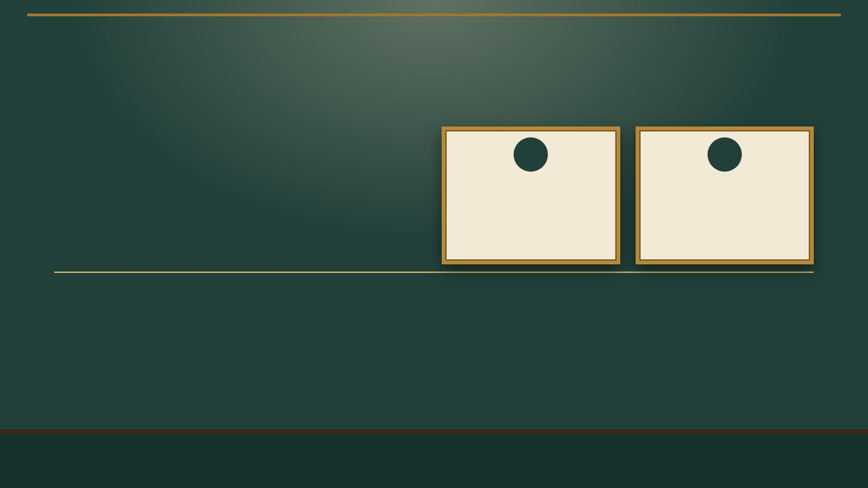
רקע
רצף האירועים
2
1
נפילת המן (פסוקים ז׳–י׳)
בקשת אסתר (פסוקים א׳–ו׳)
4

Slide 5
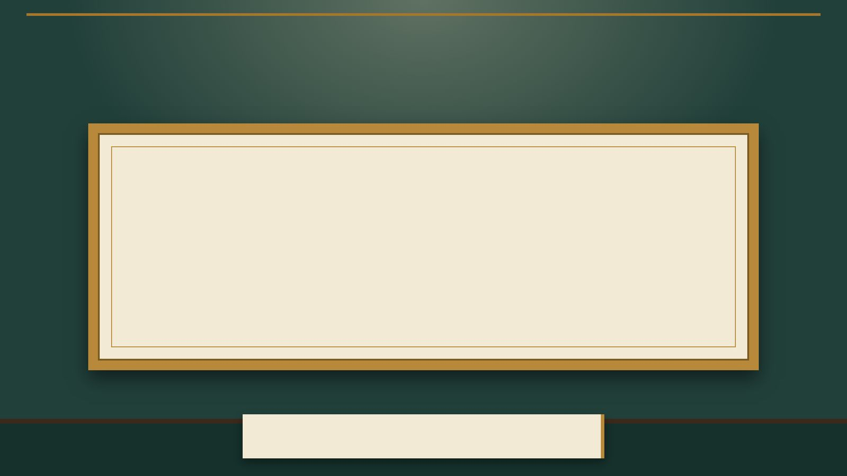
קוראים בפסוקים · 1/4
אסתר ז', א'
וַיָּבֹא הַמֶּלֶךְ וְהָמָן לִשְׁתּוֹת עִם־אֶסְתֵּר הַמַּלְכָּה
במשתה השני המלך שואל שוב ״מה שאלתך אסתר המלכה ותינתן לך״.
5

Slide 6
קוראים בפסוקים · 2/4
אסתר ז', י'
וַיִּתְלוּ אֶת־הָמָן עַל־הָעֵץ אֲשֶׁר־הֵכִין לְמָרְדֳּכָי וַחֲמַת הַמֶּלֶךְ שָׁכָכָה
המלך קם בחמתו אל גינת הביתן, והמן עומד לבקש על נפשו מאסתר, ״כי ראה כי כלתה אליו הרעה מאת המלך״.
6

Slide 7
קוראים בפסוקים · 3/4
אסתר ז', ב'
וַיֹּאמֶר הַמֶּלֶךְ לְאֶסְתֵּר גַּם בַּיּוֹם הַשֵּׁנִי בְּמִשְׁתֵּה הַיַּיִן מַה־שְּׁאֵלָתֵךְ אֶסְתֵּר הַמַּלְכָּה וְתִנָּתֵן לָךְ וּמַה־בַּקָּשָׁתֵךְ עַד־חֲצִי הַמַּלְכוּת וְתֵעָשׂ
במשתה השני המלך שואל שוב ״מה שאלתך אסתר המלכה ותינתן לך״.
7

Slide 8
קוראים בפסוקים · 4/4
אסתר ז', ד'
כִּי נִמְכַּרְנוּ אֲנִי וְעַמִּי לְהַשְׁמִיד לַהֲרוֹג וּלְאַבֵּד וְאִלּוּ לַעֲבָדִים וְלִשְׁפָחוֹת נִמְכַּרְנוּ הֶחֱרַשְׁתִּי כִּי אֵין הַצָּר שֹׁוֶה בְּנֵזֶק הַמֶּלֶךְ
היא מוסיפה ״ואלו לעבדים ולשפחות נמכרנו החרשתי כי אין הצר שוה בנזק המלך״.
8

Slide 9
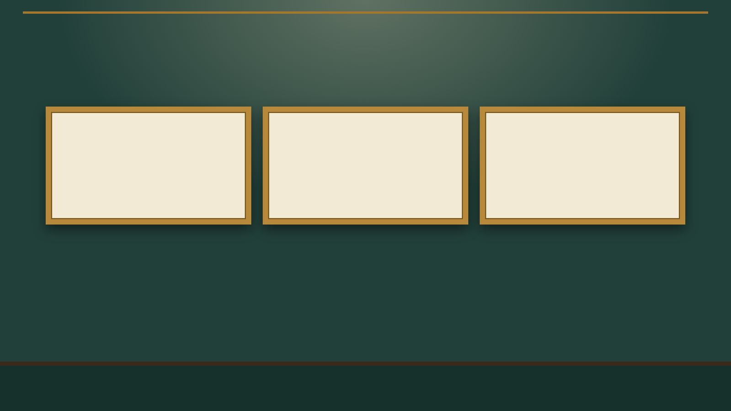
מילים ומושגים
ביאורי מילים
קושי
אלילות
מילה מנחה
סתירה רעיונית או לשונית בין שני פסוקים בקטע או בין פסוקים בקטעים מרוחקים זה לזה.
פולחן לאלים שונים או אמונה בהם.
מילה/שורש החוזר/ת על עצמו/ ה במספר פסוקים או פרקים במספר חריג של פעמי או במספר סימלי של פעמי בקטע, או…
9

Slide 10
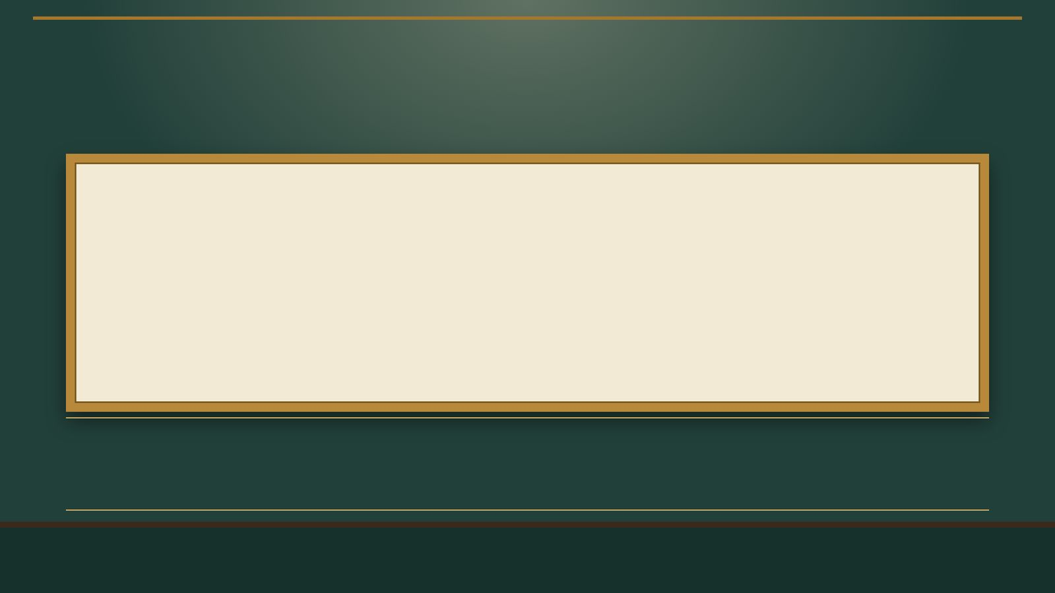
פרשנים
רש"י
רש"י על אסתר ז', ד'
כִּי אֵין הַצָּר שֹׁוֶה בְּנֵזֶק הַמֶּלֶךְ. אֵינֶנּוּ חוֹשֵׁשׁ בְּנֵזֶק הַמֶּלֶךְ שֶׁאִלּוּ רָדַף אַחַר הֲנָאָתְךָ, הָיָה לוֹ לוֹמַר: מְכֹר אוֹתָם לַעֲבָדִים וְלִשְׁפָחוֹת וְקַבֵּל הַמָּמוֹן אוֹ הַחֲיֵה אוֹתָם לִהְיוֹת לְךָ לַעֲבָדִים הֵם וְזַרְעָם:
מה מסביר רש"י על «כִּי אֵין הַצָּר שֹׁוֶה בְּנֵזֶק הַמֶּלֶךְ»? הסבירו בלשונכם.
10

Slide 11
פרשנים
מלבי"ם
מלבי"ם על אסתר ז', ב'
מה שאלתך אסתר המלכה, עתה הוסיף לה באהבתו שגם אם תשאל בשאלה דבר גדול הראוי לה מצד שהיא מלכה יתן לה, וע"ז הוסיף אסתר המלכה:
מה מוסיף פירושו של מלבי"ם להבנת הפסוק? בססו את תשובתכם על הציטוט.
11

Slide 12

שאלות הבנה ופרשנות · 1/3
שאלה 1
קראו פסוקים א׳–ו׳ («בקשת אסתר»). מה מתואר בקטע? הביאו ראיה מן הכתוב.
8 נקודות
12

Slide 13
שאלות הבנה ופרשנות · 2/3
שאלה 2
קראו פסוקים ז׳–י׳ («נפילת המן»). מה מתואר בקטע? הביאו ראיה מן הכתוב.
8 נקודות
13

Slide 14
שאלות הבנה ופרשנות · 3/3
שאלה 3
הסבירו את המושג «מילה מנחה» והדגימו אותו מאסתר ז׳.
8 נקודות
14

Slide 15
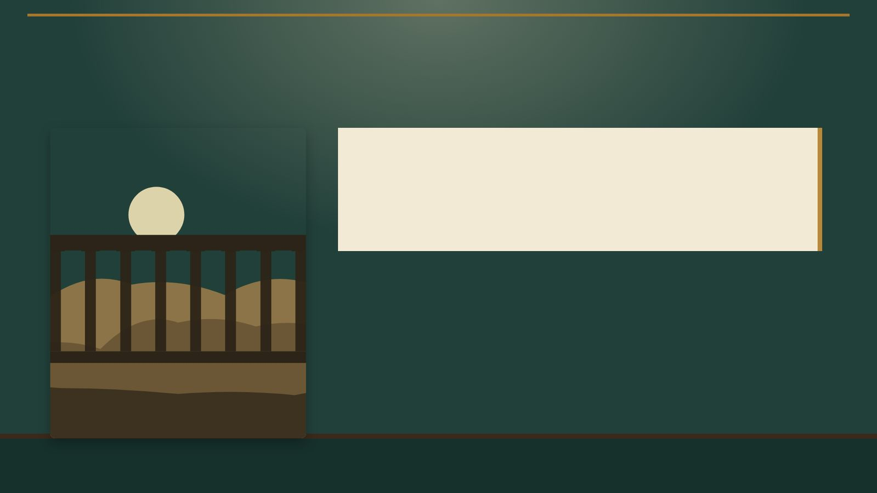
דיון בכיתה
מה דעתכם?
האם, לדעתך, דבריו מאירים את דמותו כדמות חיובית או כדמות הראויה לגינוי?
15

Slide 16
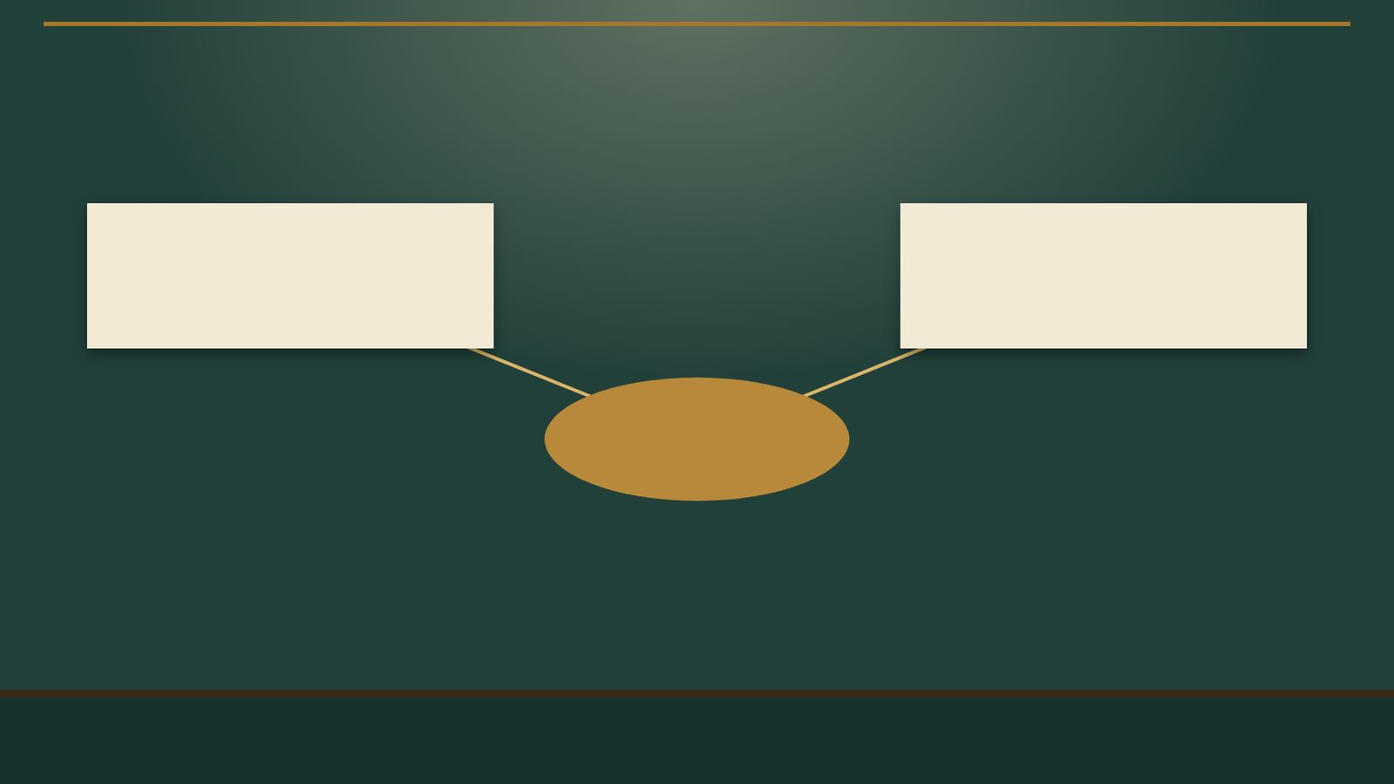
סיכום
מפת מושגים
נפילת המן
בקשת אסתר
משתה אסתר ונפילת המן
16

Slide 17

תרגול לקראת הבגרות
שאלה בסגנון בגרות
(קיץ תשע"ו (שאלון 1107))
א. (1) קרא פסוק 8 בקטע שלפניך ואת הפירוש של רש"י לפסוק.
"והמן נפל – המלאך דחפו".
מהו הקושי בפסוק, ומהו הפתרון של רש"י לקושי זה? הסבר את דבריך. (4 נקודות)
(2) קרא פסוקים 8–10 בקטע שלפניך וגם משלי, כ"ו, 27.
כֹּרֶה שַּׁחַת בָּהּ יִפֹּל וְגֹלֵל אֶבֶן אֵלָיו תָּשׁוּב.
בפסוק זה ממשלי מובע רעיון המתיישב עם התיאור שבפסוקים 8–10 בקטע שלפניך. הסבר קביעה זו. (6 נקודות)
17

Slide 18

תשובות
תשובה לשאלה 1
קראו פסוקים א׳–ו׳ («בקשת אסתר»). מה מתואר בקטע? הביאו ראיה מן הכתוב.
במשתה השני המלך שואל שוב ״מה שאלתך אסתר המלכה ותינתן לך״. אסתר עונה ״אם מצאתי חן בעיניך המלך ואם על המלך טוב תינתן לי נפשי בשאלתי ועמי בבקשתי כי נמכרנו אני ועמי להשמיד להרוג ולאבד״.
18

Slide 19
תשובות
תשובה לשאלה 2
קראו פסוקים ז׳–י׳ («נפילת המן»). מה מתואר בקטע? הביאו ראיה מן הכתוב.
המלך קם בחמתו אל גינת הביתן, והמן עומד לבקש על נפשו מאסתר, ״כי ראה כי כלתה אליו הרעה מאת המלך״. כשהמלך חוזר, המן נופל על המטה אשר אסתר עליה. המלך אומר ״הגם לכבוש את המלכה עמי בבית״, ופני המן חפו.
19

Slide 20
תשובות
תשובה לשאלה 3
הסבירו את המושג «מילה מנחה» והדגימו אותו מאסתר ז׳.
מילה/שורש החוזר/ת על עצמו/ ה במספר פסוקים או פרקים במספר חריג של פעמי או במספר סימלי של פעמי בקטע, או בשתי משמעויות לפחות, המהווה רמז למסר המרכזי בקטע ו/או מוסיפה משמעות נוספת. איך זה בא לידי ביטוי בפרק:
20

Slide 21
תשובות
מחוון – שאלת הבגרות
שאלה מספר 7
סעיף א'
(1) הקושי בפסוק 8: מדוע או כיצד נפל המן על מיטתה של אסתר?
הפתרון של רש"י לקושי זה: מלאך דחף את המן וגרם לו ליפול על מיטתה של אסתר (כדי לעורר את קנאתו וחשדו של אחשורוש בו).
(2) הרעיון בפסוק ממשלי מתיישב עם התיאור שבפסוקים 8–10:
הרעיון במשלי הוא שמעשיו של האדם חוזרים אליו בחזרה, מי שחורש רעה על זולתו סופו שהרעה תבוא עליו. רעיון זה מתיישב עם המתואר בפסוקים 8–10: המן זמם רעה על מרדכי והכין עץ גבוה כדי לתלות אותו. סופו שהוא עצמו נתלה על אותו העץ.
21

